Slide 1

TOÁN 4
Tập 2
Tuần 28
Bài 79: Luyện tập chung - Tiết 2

Slide 2


Ấn để đến trang sách

Slide 3


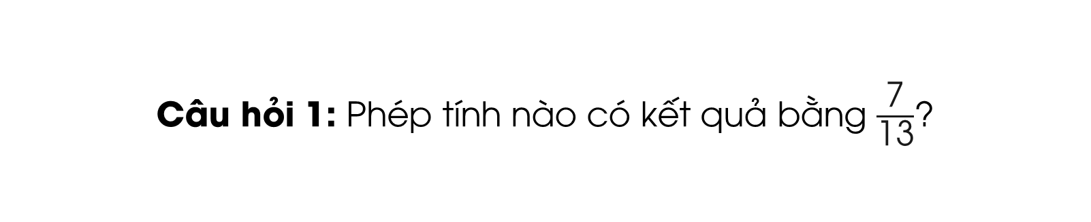




Câu hỏi 1: Phép tính nào có kết quả bằng $\frac{\text{7}}{\text{13}}$?
A. $\frac{\text{90}}{\text{13}}+\frac{\text{20}}{\text{13}}$
C. $\frac{\text{4}}{\text{13}}+\frac{\text{3}}{\text{13}}$
B. $\frac{\text{9}}{\text{13}}+\frac{\text{2}}{\text{13}}$
D. $\frac{\text{10}}{\text{13}}+\frac{\text{3}}{\text{13}}$

Slide 4





Câu hỏi 2: Tính $\text{2}−\frac{\text{5}}{\text{6}}$
A. $\frac{\text{5}}{\text{6}}$
C. $\frac{\text{1}}{\text{6}}$
B. $\frac{\text{7}}{\text{6}}$
D. $\frac{\text{11}}{\text{6}}$

Slide 5
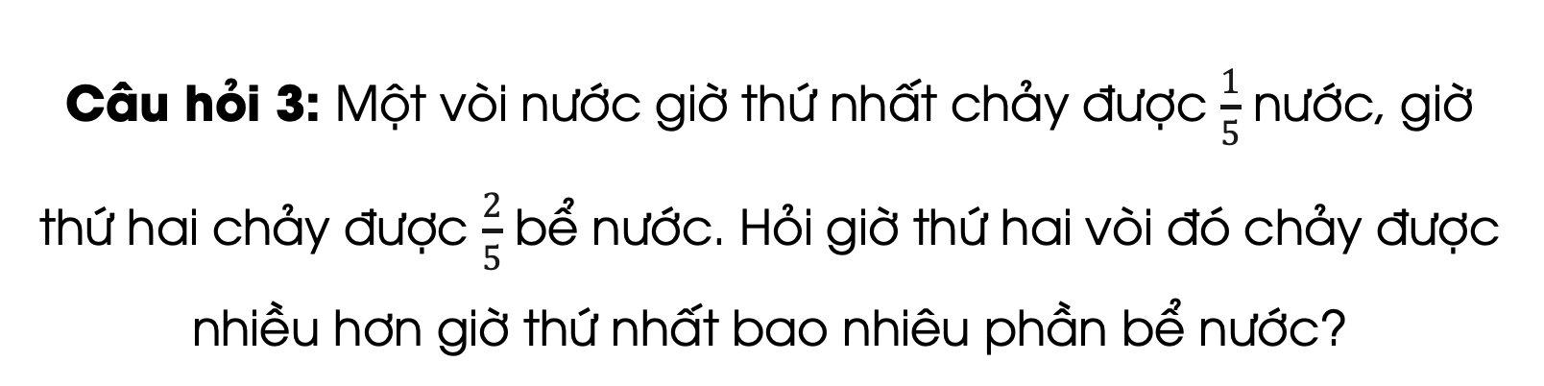




Câu hỏi 3: Một vòi nước giờ thứ nhất chảy được $\frac{\text{1}}{\text{5}}$ nước, giờ thứ hai chảy được $\frac{\text{2}}{\text{5}}$ bể nước. Hỏi giờ thứ hai vòi đó chảy được nhiều hơn giờ thứ nhất bao nhiêu phần bể nước?
A. $\frac{\text{1}}{\text{5}}$
C. $\frac{\text{2}}{\text{5}}$
B. $\frac{\text{6}}{\text{5}}$
D. $\frac{\text{4}}{\text{5}}$

Slide 6
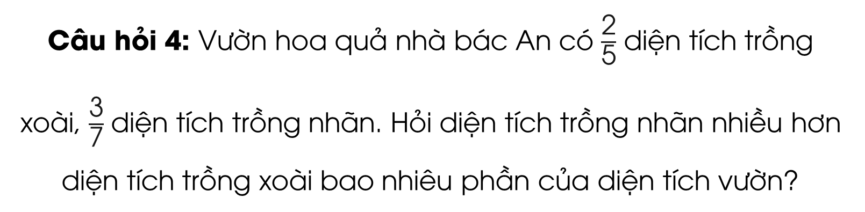




Câu hỏi 4: Vườn hoa quả nhà bác An có $\frac{\text{2}}{\text{5}}$ diện tích trồng xoài, $\frac{\text{3}}{\text{7}}$ diện tích trồng nhãn. Hỏi diện tích trồng nhãn nhiều hơn diện tích trồng xoài bao nhiêu phần của diện tích vườn?
A. $\frac{\text{2}}{\text{35}}$
C. $\frac{\text{3}}{\text{35}}$
B. $\frac{\text{1}}{\text{35}}$
D. $\frac{\text{4}}{\text{35}}$

Slide 7




Câu hỏi 5: Phép tính nào dưới đây có kết quả lớn nhất?
A. $\frac{\text{4}}{\text{5}}+\frac{\text{7}}{\text{20}}$
C. $\frac{\text{5}}{\text{4}}+\frac{\text{4}}{\text{5}}$
B. $\frac{\text{3}}{\text{10}}+\frac{\text{27}}{\text{20}}$
D. $\frac{\text{17}}{\text{10}}$ + $\frac{\text{1}}{\text{4}}$

Slide 8

Ấn để đến trang sách

Slide 9

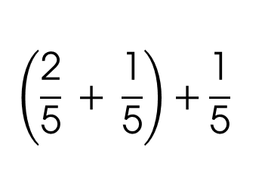
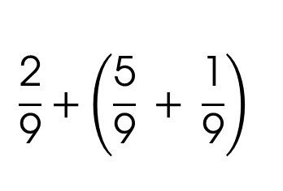
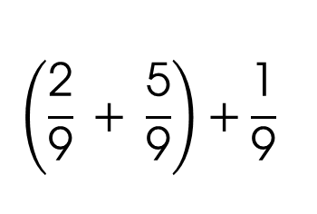
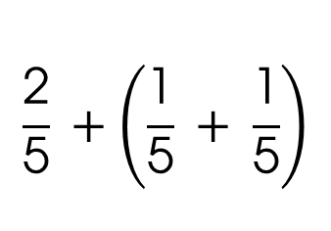
Bài tập 3:
a) Tính rồi so sánh:
$$\left(\frac{\text{2}}{\text{5}} + \frac{\text{1}}{\text{5}}\right)+\frac{\text{1}}{\text{5}}$$
$$\frac{\text{2}}{\text{5}} +\left(\frac{\text{1}}{\text{5}} + \frac{\text{1}}{\text{5}}\right)$$
$$\left(\frac{\text{2}}{\text{9}} + \frac{\text{5}}{\text{9}}\right)+\frac{\text{1}}{\text{9}}$$
$$\frac{\text{2}}{\text{9}}+\left(\frac{\text{5}}{\text{9}} + \frac{\text{1}}{\text{9}}\right)$$
?
?
Nhận xét: Khi cộng một tổng hai phân số với phân số thứ ba, ta có thể cộng phân số thứ nhất với tổng của phân số thứ hai và phân số thứ ba
b) Lấy ví dụ tương tự câu a rồi đố bạn thực hiện

Slide 10
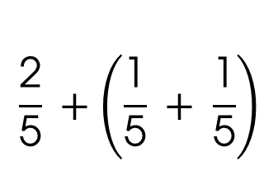
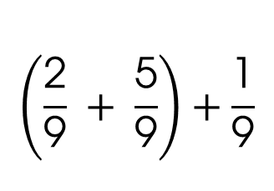
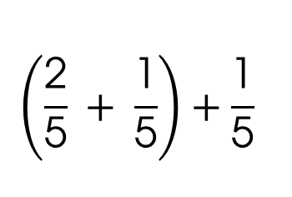

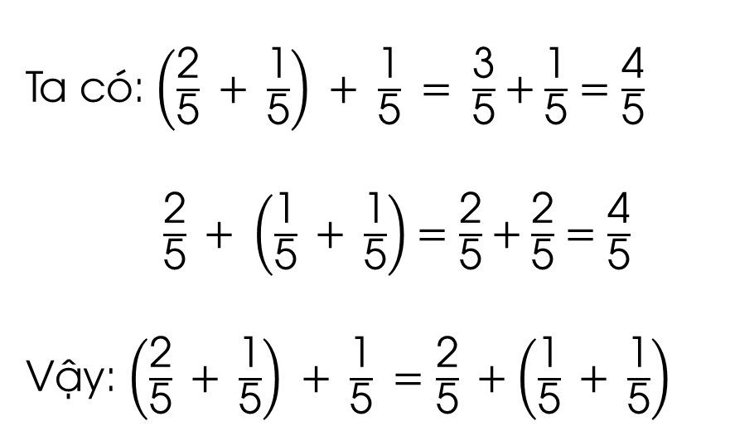
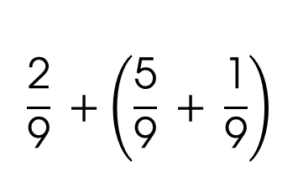
a)
$$\left(\frac{\text{2}}{\text{5}} + \frac{\text{1}}{\text{5}}\right)+\frac{\text{1}}{\text{5}}$$
$$\frac{\text{2}}{\text{5}} +\left(\frac{\text{1}}{\text{5}} + \frac{\text{1}}{\text{5}}\right)$$
$$\left(\frac{\text{2}}{\text{9}} + \frac{\text{5}}{\text{9}}\right)+\frac{\text{1}}{\text{9}}$$
$$\frac{\text{2}}{\text{9}} +\left(\frac{\text{5}}{\text{9}} + \frac{\text{1}}{\text{9}}\right)$$
=
=
Ta có: $\left(\frac{\text{2}}{\text{5}} + \frac{\text{1}}{\text{5}}\right) + \frac{\text{1}}{\text{5}} = \frac{\text{3}}{\text{5}}+\frac{\text{1}}{\text{5}}=\frac{\text{4}}{\text{5}}$
$\frac{\text{2}}{\text{5}} + \left(\frac{\text{1}}{\text{5}} + \frac{\text{1}}{\text{5}}\right)$ $=$ $\frac{\text{2}}{\text{5}}+\frac{\text{2}}{\text{5}}=\frac{\text{4}}{\text{5}}$
Vậy: $\left(\frac{\text{2}}{\text{5}} + \frac{\text{1}}{\text{5}}\right) + \frac{\text{1}}{\text{5}} =\frac{\text{2}}{\text{5}} +\left(\frac{\text{1}}{\text{5}} + \frac{\text{1}}{\text{5}}\right)$
Ta có: $\left(\frac{\text{2}}{\text{9}} + \frac{\text{5}}{\text{9}}\right) + \frac{\text{1}}{\text{9}} = \frac{\text{7}}{\text{9}} + \frac{\text{1}}{\text{9}}=\frac{\text{8}}{\text{9}}$
$\frac{\text{2}}{\text{9}} + \left(\frac{\text{5}}{\text{9}} + \frac{\text{1}}{\text{9}}\right)$= $\frac{\text{2}}{\text{9}} + \frac{\text{6}}{\text{9}}=\frac{\text{8}}{\text{9}}$
Vậy: $\left(\frac{\text{2}}{\text{9}} + \frac{\text{5}}{\text{9}}\right) + \frac{\text{1}}{\text{9}} = \frac{\text{2}}{\text{9}} +\left(\frac{\text{5}}{\text{9}} + \frac{\text{1}}{\text{9}}\right)$

Slide 11

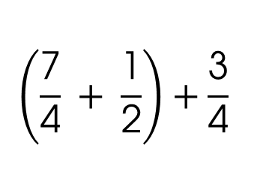
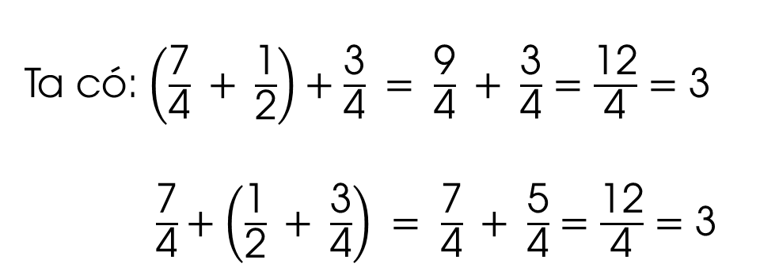
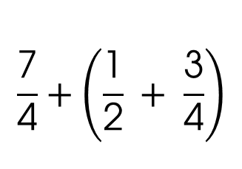
b)
$$\left(\frac{\text{7}}{\text{4}} + \frac{\text{1}}{\text{2}}\right)+\frac{\text{3}}{\text{4}}$$
$$\frac{\text{7}}{\text{4}}+\left(\frac{\text{1}}{\text{2}} + \frac{\text{3}}{\text{4}}\right)$$
=
Ta có: $\left(\frac{\text{7}}{\text{4}} + \frac{\text{1}}{\text{2}}\right)+\frac{\text{3}}{\text{4}} = \frac{\text{9}}{\text{4}} + \frac{\text{3}}{\text{4}}=\frac{\text{12}}{\text{4}}=\text{3}$
$\frac{\text{7}}{\text{4}}+\left(\frac{\text{1}}{\text{2}} + \frac{\text{3}}{\text{4}}\right) = \frac{\text{7}}{\text{4}} + \frac{\text{5}}{\text{4}}=\frac{\text{12}}{\text{4}}=\text{3}$

Slide 12


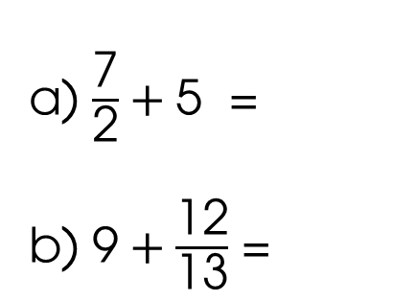
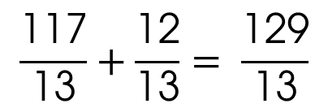


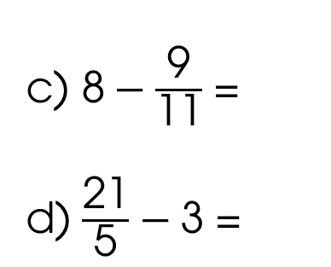
Bài tập 4: Tính:
a) $\frac{\text{7}}{\text{2}}+\text{5}$ =
b) $\text{9}+\frac{\text{12}}{\text{13}}$ =
c) $\text{8}−\frac{\text{9}}{\text{11}}$ =
d) $\frac{\text{21}}{\text{5}}−\text{3}$ =
$$\frac{\text{7}}{\text{2}}+\frac{\text{10}}{\text{2}}= \frac{\text{17}}{\text{2}}$$
$$\frac{\text{88}}{\text{11}}−\frac{\text{9}}{\text{11}}= \frac{\text{79}}{\text{11}}$$
$$\frac{\text{117}}{\text{13}}+\frac{\text{12}}{\text{13}}= \frac{\text{129}}{\text{13}}$$
$$\frac{\text{21}}{\text{5}}−\frac{\text{15}}{\text{5}}= \frac{\text{6}}{\text{5}}$$

Slide 13

Ấn để đến trang sách

Slide 14

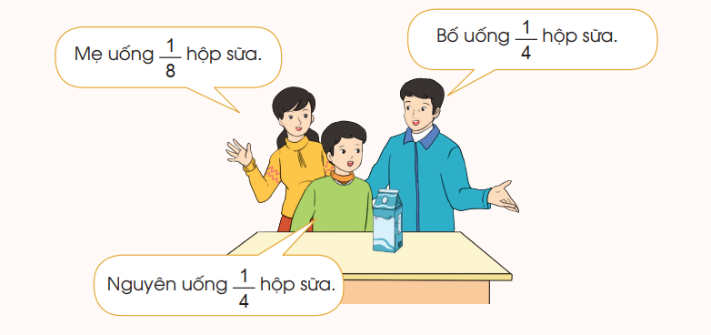
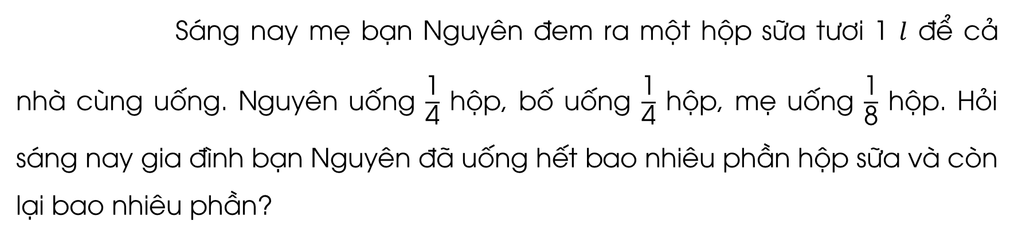
Bài tập 6:
Sáng nay mẹ bạn Nguyên đem ra một hộp sữa tươi 1 $l$ để cả nhà cùng uống. Nguyên uống $\frac{\text{1}}{\text{4}}$ hộp, bố uống $\frac{\text{1}}{\text{4}}$ hộp, mẹ uống $\frac{\text{1}}{\text{8}}$ hộp. Hỏi sáng nay gia đình bạn Nguyên đã uống hết bao nhiêu phần hộp sữa và còn lại bao nhiêu phần?

Slide 15
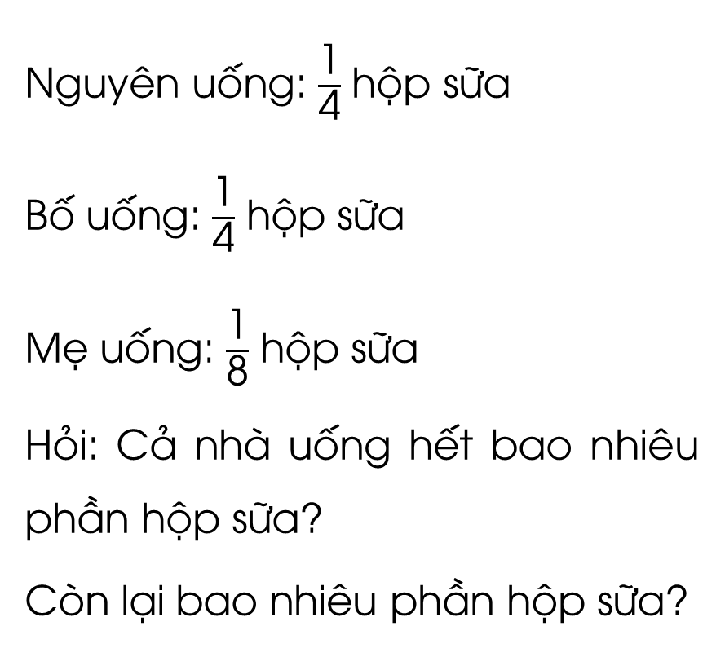

Tóm tắt
Bài giải
Nguyên uống: $\frac{\text{1}}{\text{4}}$ hộp sữa
Bố uống: $\frac{\text{1}}{\text{4}}$ hộp sữa
Mẹ uống: $\frac{\text{1}}{\text{8}}$ hộp sữa
Hỏi: Cả nhà uống hết bao nhiêu phần hộp sữa?
Còn lại bao nhiêu phần hộp sữa?
Số phần hộp sữa mà gia đình bạn Nguyên đã uống hết là:
$\frac{\text{1}}{\text{4}}+\frac{\text{1}}{\text{4}}+\frac{\text{1}}{\text{8}}=\frac{\text{5}}{\text{8}}$ (hộp)
Số phần hộp sữa còn lại là:
$\text{1}−\frac{\text{5}}{\text{8}}=\frac{\text{3}}{\text{8}}$ (hộp)
Đáp số: Số sữa còn lại: $\frac{\text{3}}{\text{8}}$ hộp

Slide 16

CỦNG CỐ, DẶN DÒ
Qua bài học hôm nay, em học được những gì?
+ Ôn tập cộng, trừ phân số (cùng mẫu số hoặc khác mẫu số);
+ Tính chất giao hoán, kết hợp của phép cộng phân số và vận dụng

Slide 17

Ấn để đến trang sách

Slide 18

Ôn tập kiến thức đã học
Hoàn thành bài tập trong VBT
Đọc và chuẩn bị trước
Bài 80: Phép nhân phân số

Slide 19


Slide 20



Để kết nối cộng đồng giáo viên và nhận thêm nhiều tài liệu giảng dạy,
mời quý thầy cô tham gia Group Facebook
theo đường link:
Hoc10 – Đồng hành cùng giáo viên tiểu học
Hoặc truy cập qua QR code

